Slide 1

Customer Shopping Dataset - Retail Sales Data
שרה שייח יוסף
קורס ניתוח נתונים
1222169-21

Slide 2
תוכן עניינים
מס עמוד | נושא
3 | מטרת הפרויקט
4 | רקע הדאטה
5 | תרשים 1 - עמודות
6 | תרשים 2,3 – בניינים,עוגה
7 | תרשים 4,5 – בניינים,עוגה
8-9 | נוסחא חדשה
10 | Free style
11 | סיכום
12 | פונקציות וכלים באקסל
13 | ביבליוגרפיה

Slide 3
מטרת הפרויקט
מטרת הפרויקט הייתה לנתח ולענות על שאלת המחקר המרכזית, אילו גורמים וכיצד הם משפיעים על התנהגות הצרכנים ?
בעזרת ניתוח של דאטה על כמה קניונים ניתן להסיק מסקנות רבות בהקשר הזה , ולענות על שאלה זו בכיוונים שונים.​
המסקנה המרכזית תלווה את בכל שלבי הפרויקט , כי תשובה לשאלה זו תלויה בגורמים משפיעים מאוד
,וכל אחד מהם עונה על התשובה בדרך אחרת.

Slide 4



רקט הדאטה
הדאטה נלקח מאתר ( ) ,מאגר הנתונים שלנו מכיל מידע על קניות מ-10 מרכזי קניות שונים בין השנים 2021 ו-2023. אספנו נתונים מקבוצות גיל שונות ומשני המינים כדי לתת תמונה מקיפה של הרגלי הקניות באיסטנבול. מאגר הנתונים כולל מידע חיוני כמו מספרי חשבוניות, מספרי לקוחות, גיל, מין, שיטות תשלום, קטגוריות מוצרים, כמות, מחיר, תאריכי הזמנה, ומיקומי מרכזי הקניות..

Slide 5
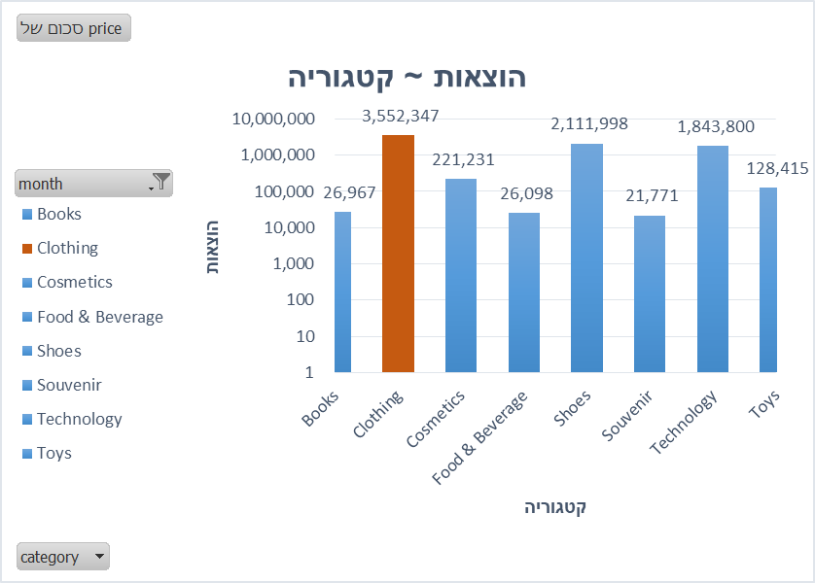
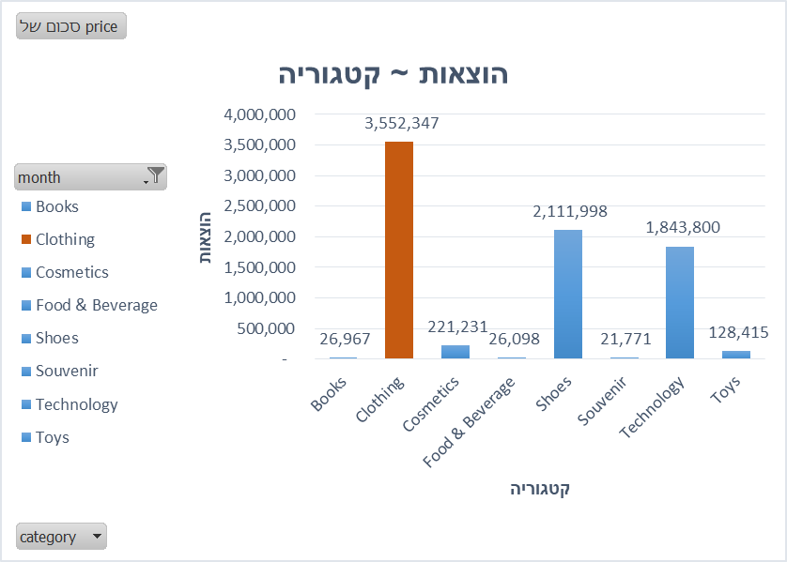
תרשים 1 - עמודות
לקחנו חודש ינואר בשנים 2021-2023 ,החודש הכי פופולרי ובדקנו איזה קטגוריה הכי נמכרת בו .
ניתן לראות בבירור בתרשים הלינארי שבגדים היא הקטגוריה הכי גדולה.
לוגריתמי
לינארי

Slide 6
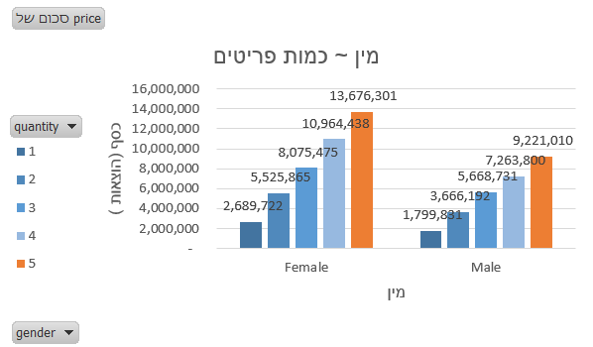
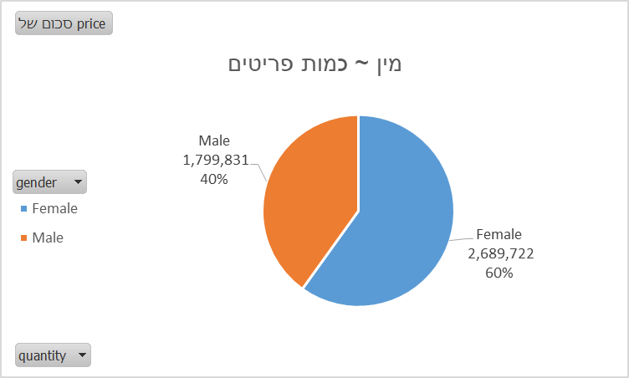
תרשים 2,3 – בניינים , עוגה
התרשימים הבאים מציגים לנו את הקשר בין מין לכמות פריטים נקנתה, ניתן לראות שנשים קונות יותר מגברים ב 20% .
בתרשים בניינים רואים את כמות הפריטים וההוצאות ביחס למין, וגם אפשר לראות שנשים קונות יותר .

Slide 7
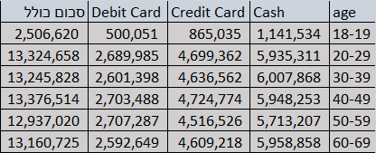
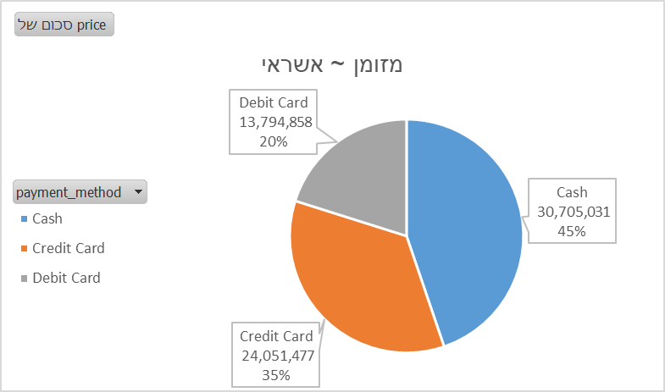
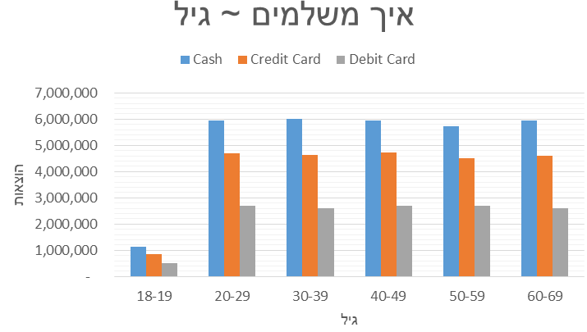
תרשים 4,5 – בניינים, עוגה
התרשימים הבאים מציגים לנו איך אנשים משלמים בקשר לגיל שלהם ,ניתן לראות שאנשים מעדיפים לשלם במזומן.
גם אפשר לראות הפרש 15% יותר משלמים בכרטיס אשראי מאנשים שמשלמים בכרטיס חיוב מיידי.

Slide 8
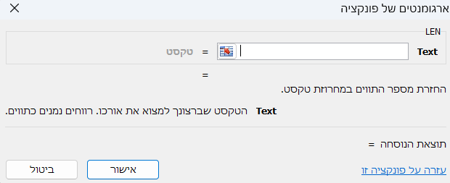
= LEN()
הפונקציה LEN מחזירה את מספר התווים במחרוזת, כולל אותיות, מספרים, תווים מיוחדים, ורווחים.
בתבנית מזינים רק את מספר התא שבו אנחנו רוצים למדוד את אורך המחרוזת .
השתמשנו בו לדעת אם כל שורת האינדקס אותו אורך , כדי שנוכל להשתמש בו בלי טעויות.

Slide 9
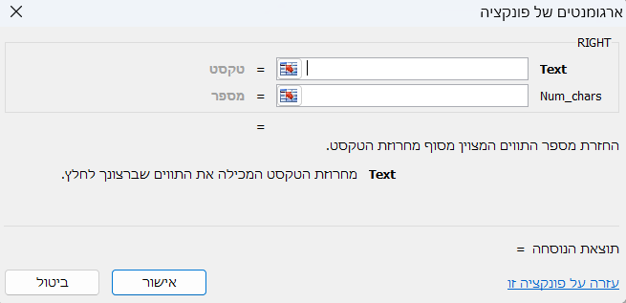
=Right()
הפונקציה RIGHT מחזירה את התו או התווים האחרונים במחרוזת מצד ימין, על בסיס מספר התווים שציינת.
בתבנית הראשונה נזין את מספר התא שנרצה , ובתבנית השנייה נזין מספר הספרות שנרצה מצד ימין.
השתמשנו בו לשנות את האינדקס מערך עם אותיות לערך מספרי , כדי שנוכל לנתח בלי בלבול.

Slide 10
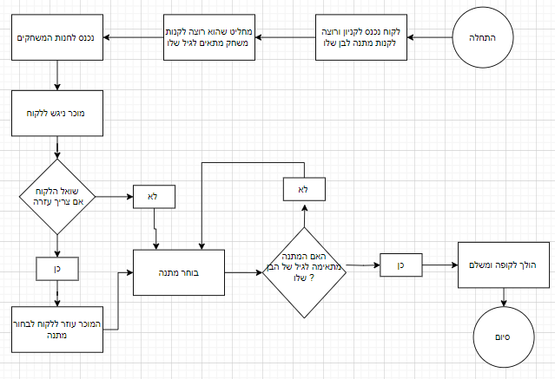
שקופית free style

Slide 11
סיכום
במהלך המצגת, חקרנו את התנהגות הקנייה של לקוחות שונים. הנה ממצאים מרכזיים שאנחנו יכולים להסיק מהנתונים:
קטגוריות הקנייה הנפוצות ביותר: מסתבר שהקטגוריות שבהן הלקוחות קונים הכי הרבה הן ביגוד, מוצרי חשמל, ונעליים. זה מצביע על צורך להתמקד בשיווק ומבצעים בתחומים אלה.
הוצאות נשים לעומת גברים: מהנתונים מתברר שנשים מוציאות בממוצע יותר מאשר גברים בקניות. זה יכול להצביע על צורך להתמקד בשיווק ממומן לקהל הנשים.
שיטת תשלום מועדפת: חלק גדול מהלקוחות מעדיפים לשלם באמצעות מזומן.
אנחנו ממליצים להתמקד בשיווק ממומן לקבוצות הגיל שמוציאות הכי הרבה, ולהציע מבצעים מיוחדים לקבוצות הגיל שמוציאות פחות. כמו כן, יש לשקול להציע אפשרויות הנחה לאמצעי תשלום נוספות שיכולות להיות מועדפות על ידי לקוחות מסוימים.

Slide 12
פונקציות וכלים באקסל
Pivot table
Len()
Right()
Sumif()
Count
CountA
Max/min
Average
Month
עיצוב מותנה

Slide 13
ביבליוגרפיה
נוסחאת right
https://support.microsoft.com/he-il/office/right%E2%80%8F-rightb-%D7%94%D7%A4%D7%95%D7%A0%D7%A7%D7%A6%D7%99%D7%95%D7%AA-right%E2%80%8F-rightb-240267ee-9afa-4639-a02b-f19e1786cf2f
הדאטה המקורית
https://www.kaggle.com/datasets/mehmettahiraslan/customer-shopping-dataset
Copilot -נוסחאת LEN

